Slide 1
DOIT ESP32 開發板

Slide 2
相關連結
GITHUB: https://github.com/Nicholas3388/LuaNode/tree/master/LuaNode_Esp32
DOIT:深圳四博智联科技有限公司
esp-open-sdk: GITHUB 上的 open sdk
NodeMCU: lua based interactive firmware for mcu like esp8266
esptool: https://github.com/themadinventor/esptool
GDBSTUB: https://github.com/espressif/esp-gdbstub
lua: www.lua.org
elua: www.eluaproject.net

Slide 3
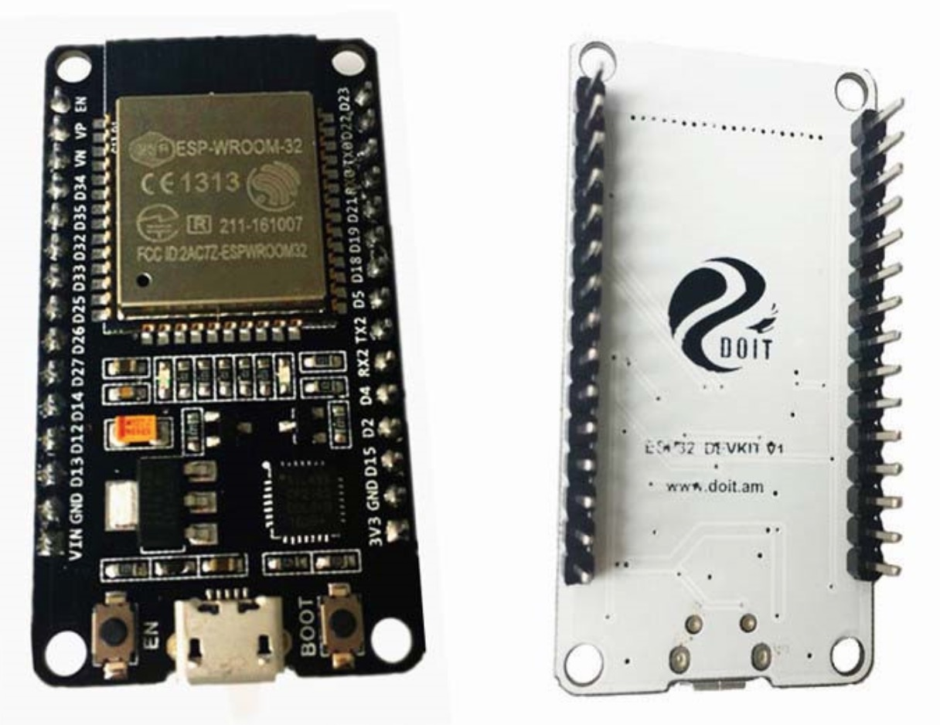
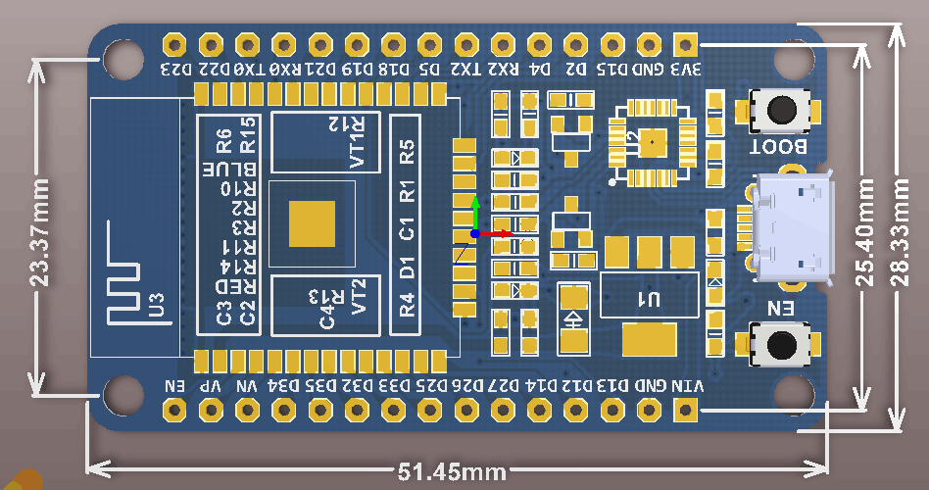

Slide 4
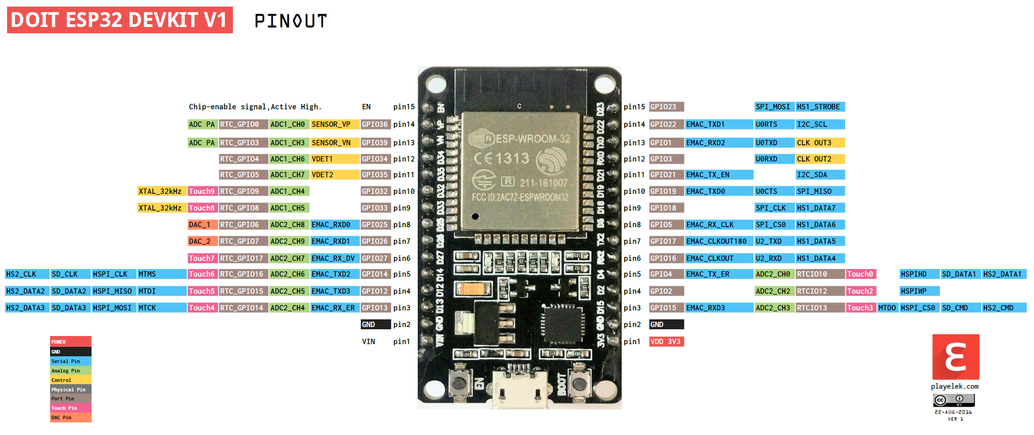

Slide 5
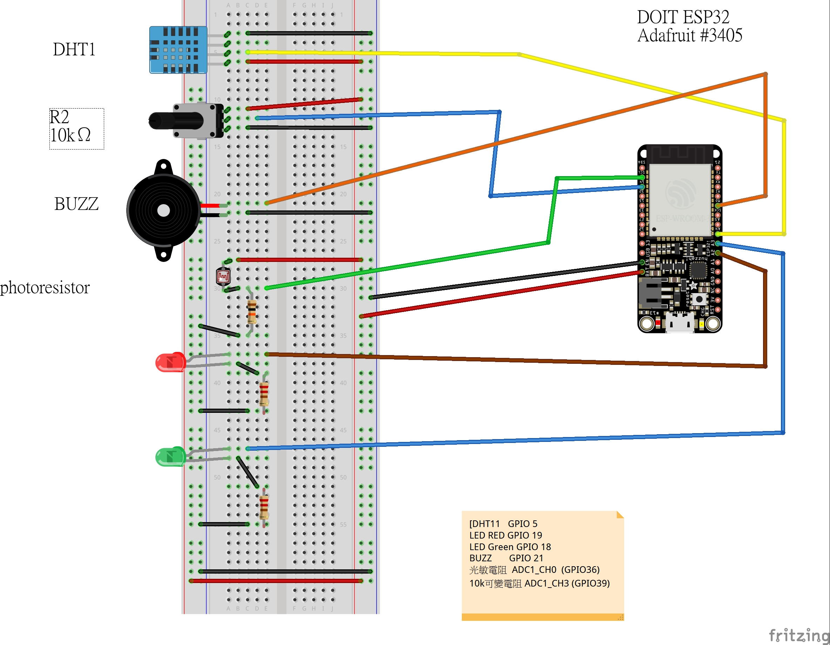

Slide 6
Arduino esp32 設定
下載 cp210x 驅動 在此
安裝 Arduino :到arduino 網站下載
在Arduino IDE 上安裝 ESP32:
Google 輸入 「esp32 arduino」 。
選 第1 個網頁 : GitHub - espressif/arduino-esp32: Arduino core for the ESP32。
按右下方的 「Clone or download」
將 解壓縮出來的資料夾 arduino-esp32-master改名為 「 esp32」。
到 「 c:\文件\Arduino」資料夾，新增 「hardware」資料夾。
在 hardware 下新增 espressif 資料夾
進入「 C:\文件\Arduino\hardware\espressif\esp32\tools」，執行 「get.exe」

